Slide 1

Анализ социальных медиа с помощью Python
Векторизация
Двойникова Анастасия Александровна
+7 911 998 34 40 (Telegram)

Slide 2
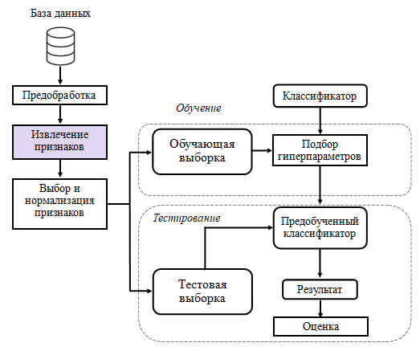
Архитектура систем классификации
2

Slide 3
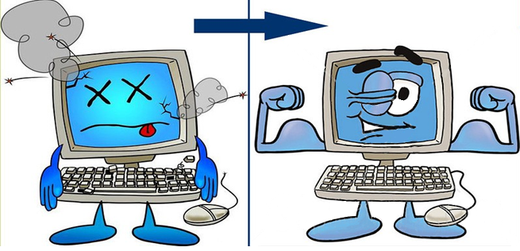
Извлечение признаков из текста
Привет! Как дела?
012590045 89456123 06894469
Векторизация
3

Slide 4
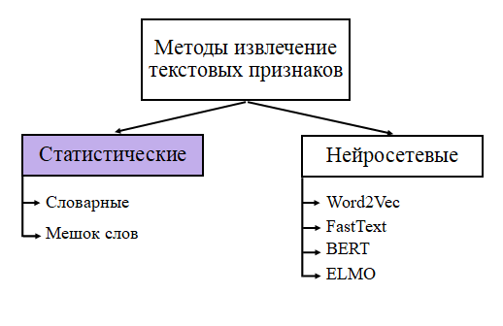
Методы извлечение текстовых данных
4

Slide 5
Тональные словари
Название словаря | Число слов | Число классов | Классы с количеством слов
RuSentiLex (https://www.labinform.ru/pub/rusentilex/index.htm) | 16 057 | 4 | Положительные (3785), отрицательные (10 234), нейтральные (1747), смешанная оценка (291)
LinisCrowd (http://linis-crowd.org/) | 7545 | 5 | Сильно отрицательные (228), отрицательные (1598), нейтральные (4864), положительные (806), сильно положительные (49)
WordNetAffect (http://lilu.fcim.utm. md/resourcesRoRuWNA_ru.html) | 2401 | 6 | Радость (749), страх (617), гнев (398), печаль (445), отвращение (74), удивление (118)
5

Slide 6
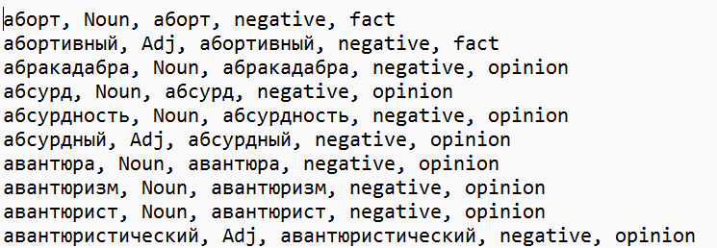
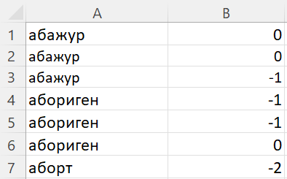
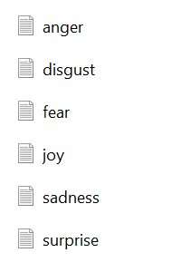
Тональные словари
RuSentiLex
LinisCrowd
WordNetAffect
6

Slide 7
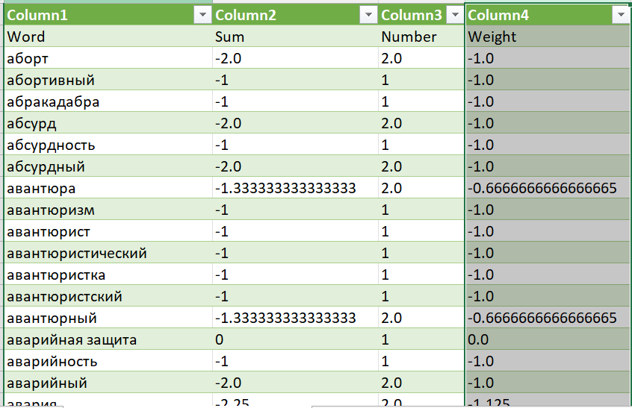
Тональные словари
Объединенный словарь
7

Slide 8
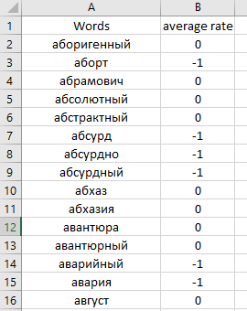

Словарные методы
Способ №1
Васе было стыдно за свою очевидную ошибку
0
0
-2
0
0
-1
Проблема: все тексты имеют различную длину
Решение: привести все тексты к одной длине
Тональный словарь
LinisCrowd
8

Slide 9
Словарные методы
Способ №2
Статистические данные для всего предложения
Кол-во положительных/отрицательных слов
Среднее значение сентимента всех слов
Максимальное положительное/отрицательное значение
….
* Добавить правило:
Если перед словом частица «не» или «нет»,
то изменить значение сентимента слова на противоположное
Васе было стыдно за свою очевидную ошибку
0
0
-2
0
0
-1
0 2 -0,5 0 -2
9

Slide 10
Узнать сентимент текста без разметки
Использовать параметр статистического вектора
Среднее значение сентимента всех слов
Если он больше 0*, то текст имеет положительный окрас
Если меньше 0* - отрицательный
Если равен 0* - нейтральный
Пороговые значения можно регулировать
10

Slide 11
Методы извлечение текстовых данных
11

Slide 12
Метод BoW
Bag of Words, BoW – «Мешок слов» - метод представления текста. Рассматривает текст в виде неупорядоченного набора слов и представляет в виде матрицы, где строки соответствуют отдельному тексту, а столбцы слову
Т1 Вася любит котов.
Т2 Коты живут на улице.
Т3 Коты любят рыбу.
 | Вася | любить | кот | жить | улица | рыба
Текст 1 | 1 | 1 | 1 | 0 | 0 | 0
Текст 2 | 0 | 0 | 1 | 1 | 1 | 0
Текст 3 | 0 | 1 | 1 | 0 | 0 | 1
Т1 вася любить кот
Т2 кот жить улица
Т3 кот любить рыба
12

Slide 13
Метод BoW. TF-IDF
Term Frequency Inverse Document Frequency, TF-IDF – статистическая метрика, используемая для оценки важности слова в контексте документа.
$$TFIDF=\frac{Количество употреблений слова в данном документе}{Количество употреблений слова в других документах корпуса}$$
13

Slide 14
Метод BoW. TF-IDF. Пример
Т1 Вася любит котов.
Т2 Коты живут на улице.
Т3 Коты любят рыбу.
 | Вася | любить | кот | жить | улица | рыба
Текст 1 | 1/1 | 1/2 | 1/3 | 0/1 | 0/1 | 0/1
Текст 2 | 0/1 | 0/2 | 1/3 | 1/1 | 1/1 | 0/1
Текст 3 | 0/1 | 1/2 | 1/3 | 0/1 | 0/1 | 1/1
Т1 вася любить кот
Т2 кот жить улица
Т3 кот любить рыба
 | Вася | любить | кот | жить | улица | рыба
Текст 1 | 1 | 0,5 | 0,33 | 0 | 0 | 0
Текст 2 | 0 | 0 | 0,33 | 1 | 1 | 0
Текст 3 | 0 | 0,5 | 0,33 | 0 | 0 | 1
14

Slide 15

Метод BoW. TF-IDF. Python
Tf-idf(t,d) = tf(t,d) x idf(t)
$$idf=\log\left(\frac{1+n}{1+df\left(t\right)}\right)+1$$
где n – кол-во документов в корпусе
df(t) – кол-во документов, в которых встречается термин
Каждый вектор tf-idf (строка матрицы) нормализуется по евклидовой норме
$$v_{norm}= \frac{v}{{|\left|v\right||}_{2}}=\frac{v}{\sqrt{v_{1}^{2}+ v_{2}^{2}+…+v_{n}^{2} }}$$
15

Slide 16
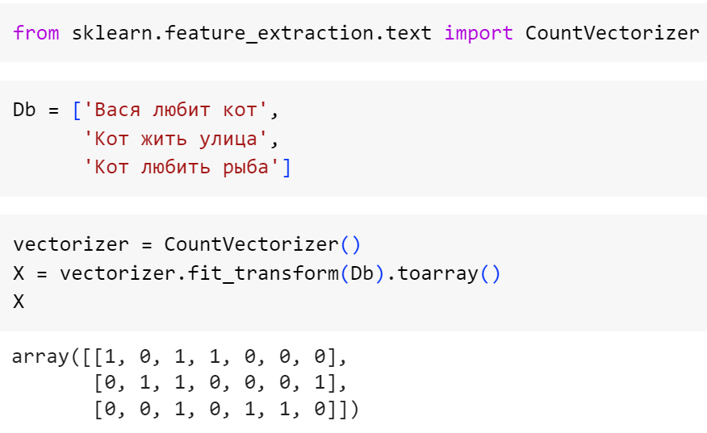
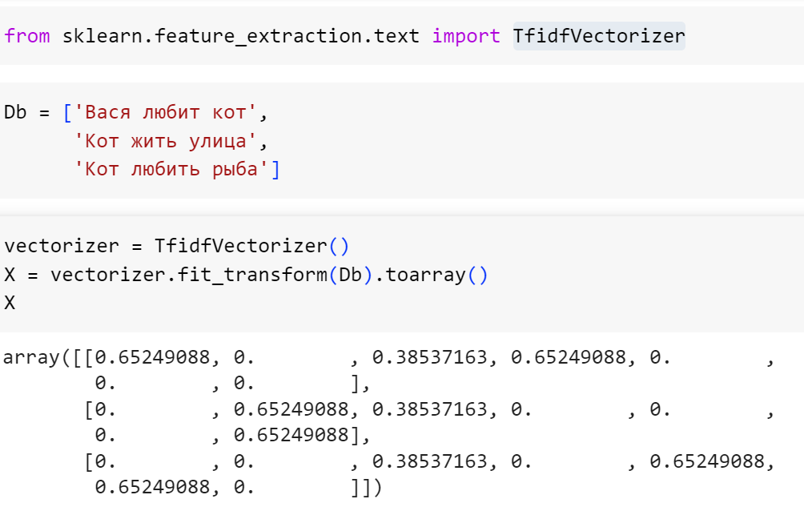
Метод BoW. TF-IDF. Реализация в Python
BoW
TF-IDF
 | Вася | любить | кот | жить | улица | рыба
Текст 1 | 1 | 1 | 1 | 0 | 0 | 0
Текст 2 | 0 | 0 | 1 | 1 | 1 | 0
Текст 3 | 0 | 1 | 1 | 0 | 0 | 1
Почему разница в векторах?
16

Slide 17
Методы извлечение текстовых данных
17

Slide 18
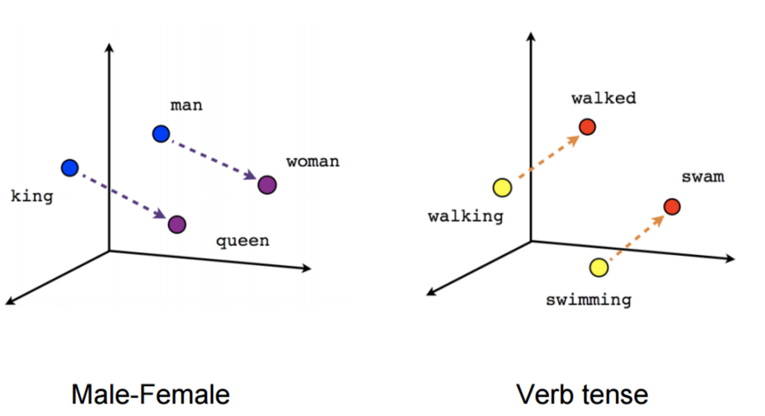
Word2Vec
Word2vec — способ построения сжатого пространства векторов слов, использующий нейронные сети. Принимает на вход большой текстовый корпус и сопоставляет каждому слову вектор. Сначала он создает словарь, а затем вычисляет векторное представление слов. Векторное представление основывается на контекстной близости: слова, встречающиеся в тексте рядом с одинаковыми словами (а следовательно, имеющие схожий смысл), в векторном представлении имеют высокое косинусное сходство
18

Slide 19
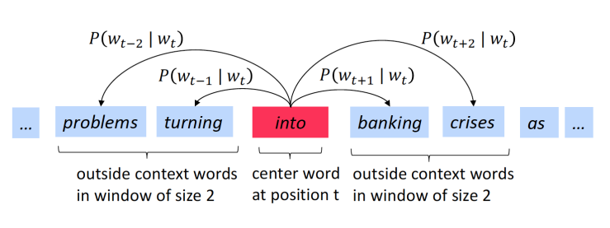
Word2Vec
• Берем большой набор текстов. Каждое слово представляется вектором.
• Проходим по текстам скользящим «окном», перемещаясь на одно слово за раз
• Таким образом, на каждом шаге есть центральное слово и контекстные
• Вычисляем вероятность центрального слова при условии контекстных
• Корректируем вектора для максимизации вероятности
19

Slide 20
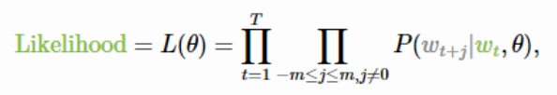
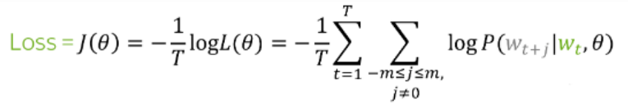
Word2Vec: функция потерь - кросс-энтропия
• Для каждой позиции t = 1..T в корпусе Word2Vec предсказывает контекстные слова в окне размером m при условии центрального слова w
• θ – параметры для оптимизации
20

Slide 21
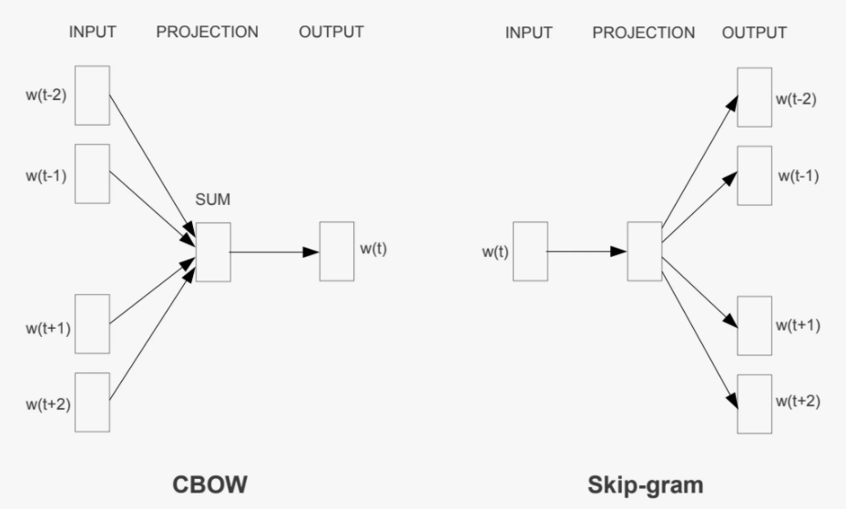
Архитектуры Word2Vec
Основные архитектуры Word2Vec — Continuous Bag of Words (CBOW) и Skipgram. Принцип работы CBOW — предсказывание слова при данном контексте, а Skip-Gram наоборот — предсказывается контекст при данном слове.
21

Slide 22
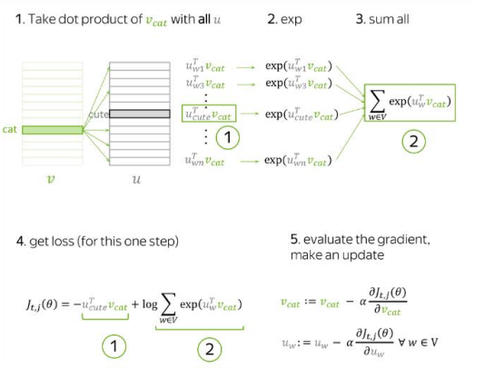
Обучение Word2Vec
Выполняя обновление для минимизации функции потерь мы увеличиваем сходство vcat и ucute , уменьшая сходство между vcat и другими словами словаря
22

Slide 23
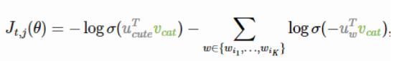
Обучение Word2Vec
В приведенном ранее примере для каждой пары центрального слова и его контекстного слова необходимо обновить все векторы контекстных слов. Это очень неэффективно: для каждого шага время, необходимое для обновления, пропорционально размеру словаря.
• Для оптимизации можно использовать подход Negative Sampling, пытаясь уменьшать сходство между vcat и векторами контекста не для всех слов, а только для подмножества из K «негативных» примеров.
• Новая функция потерь
23

Slide 24
Лабораторная работа 5
Использовать предобработанные тексты выбранного корпуса
Извлечь вектора BoW, TF-IDF, Word2Vec
*Сохранить полученные вектора отдельным файлом (.npy / .csv)
** Предсказать сентимент отзывов используя тональные словари
** - по желанию
24

Slide 25

Спасибо за внимание!
Ваши контакты

